Slide 1
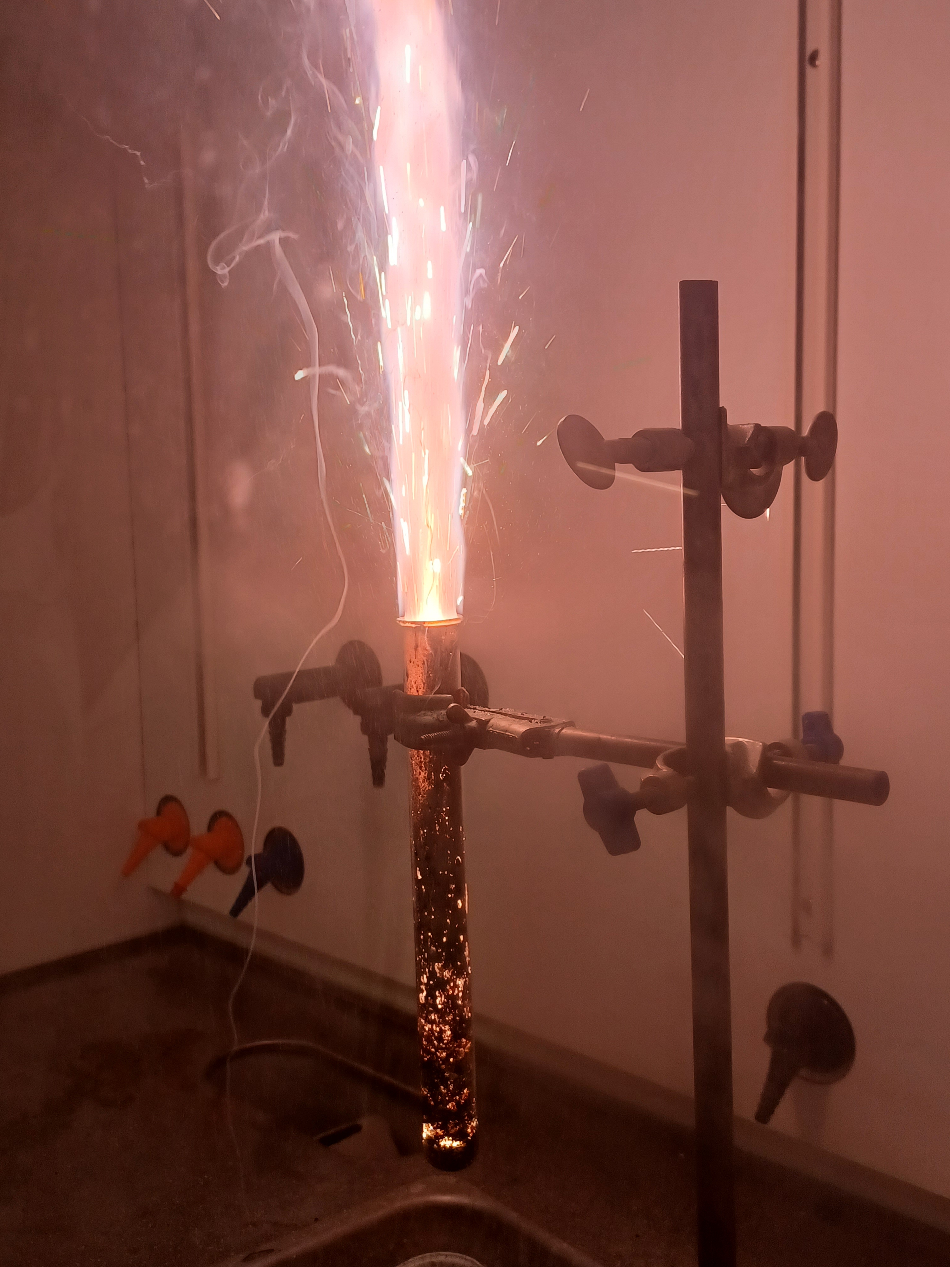
Explosiva blandningar i kemiundervisningen
7 augusti 2026, Vasaskolan i Gävle
Sara Holland
Jenny Olander
Foto: KRC

Slide 2
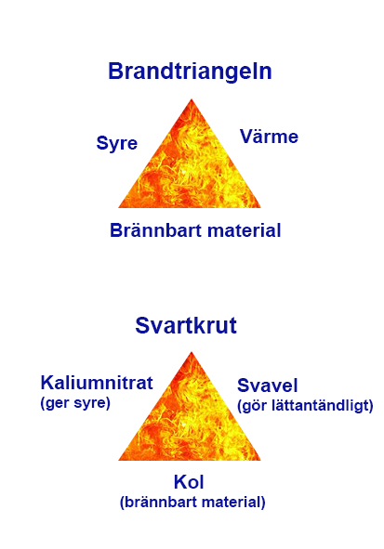
Brandtriangeln
För att eld ska uppstå behövs bränsle, syre och värme.
Förbränning är en kemisk reaktion som matar en eld med värme och syre.
Om vi jämför brandtriangeln med ingredienserna för svartkrut, så ser vi deras olika funktioner.
I en pyroteknisk blandning finns ett syreavgivande oxidationsmedel, ett bränsle och något som är lättantändligt. Detta kombineras ofta med något som ger en önskad effekt t.ex. en färgad eld.

Slide 3
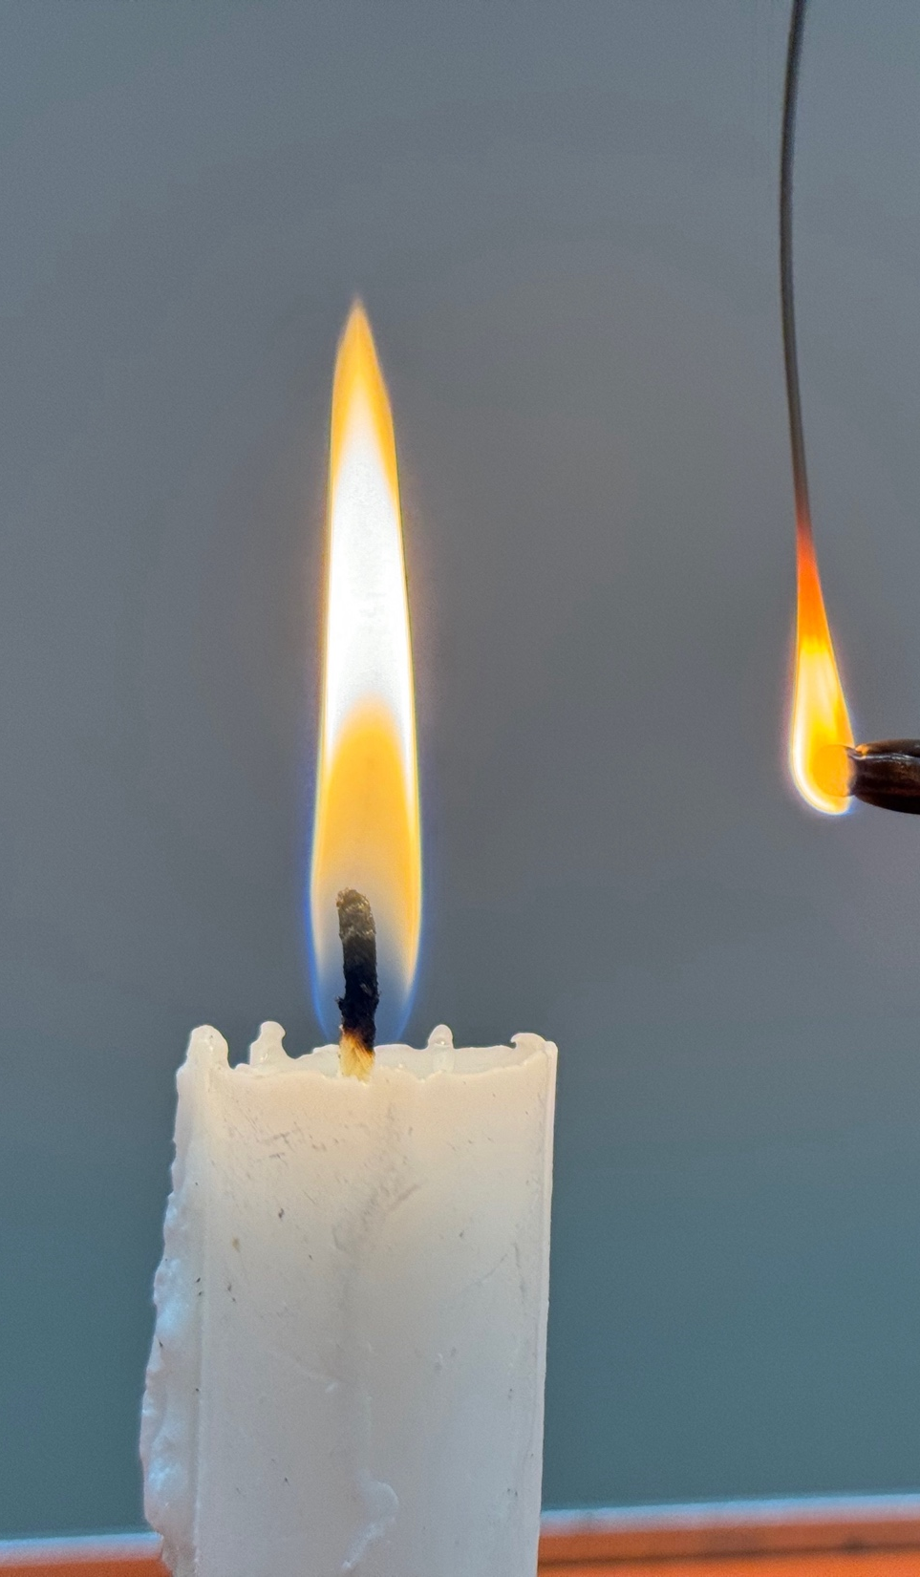
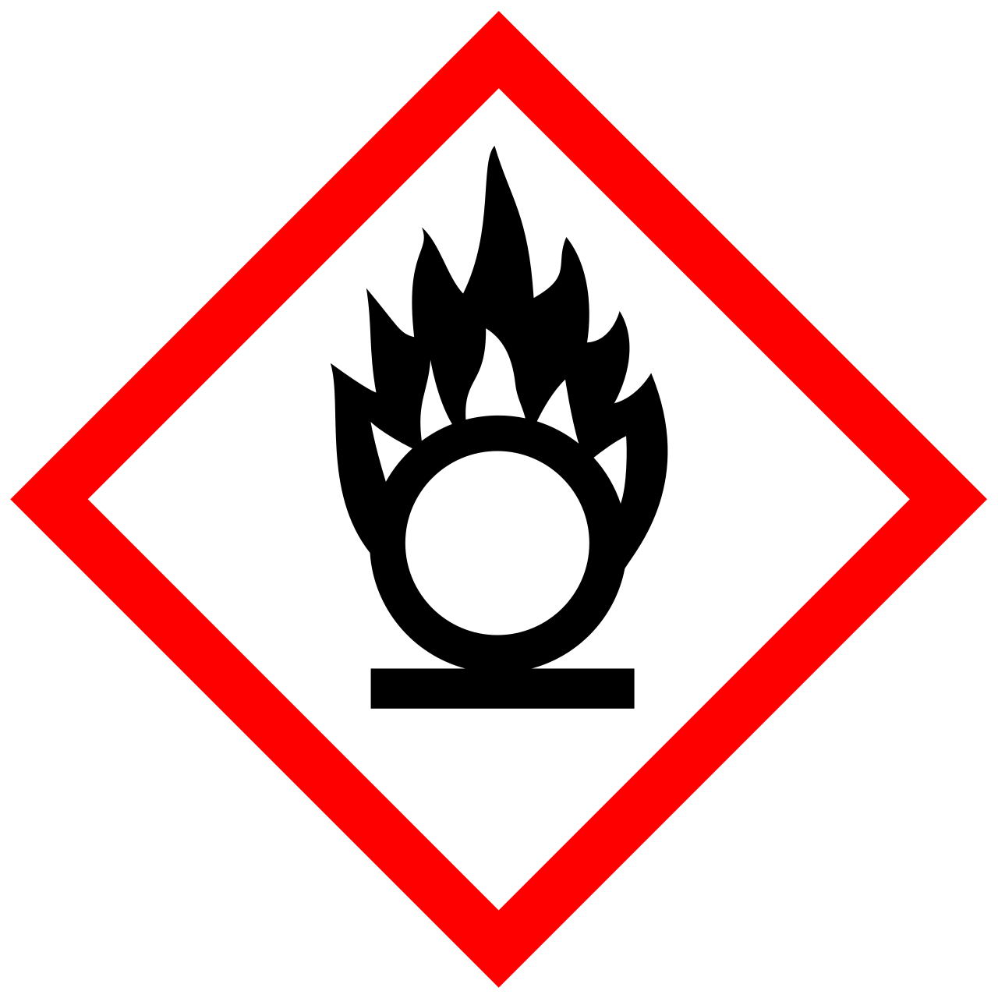
Oxiderande ämnen
I en kemisk reaktion bidrar det oxiderande ämnet med syre i vilket ett bränsle brinner.
På den enklaste nivån kan oxidationsmedlet vara luft eller syre.
Oxiderande ämnen förvaras åtskilt från brännbara ämnen för att undvika att skapa brandreaktiva blandningar.

Slide 4
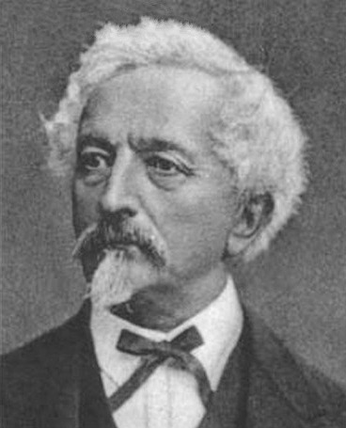
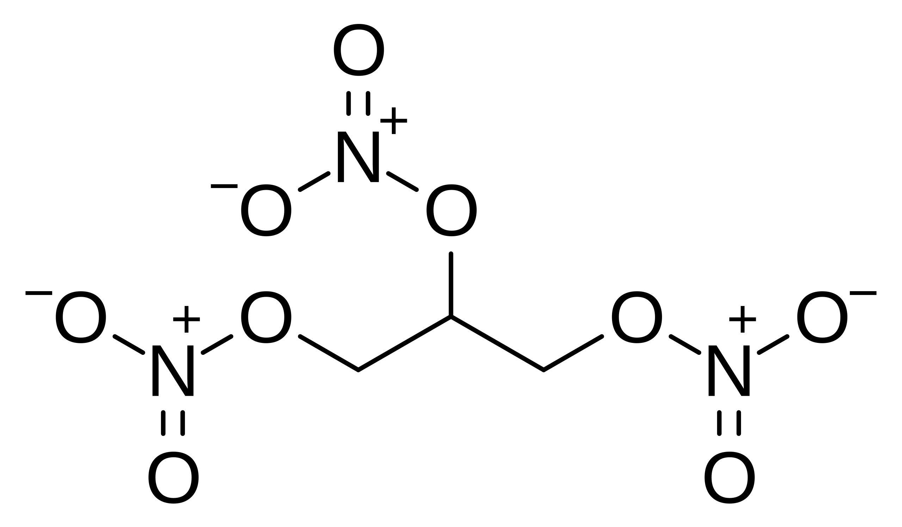
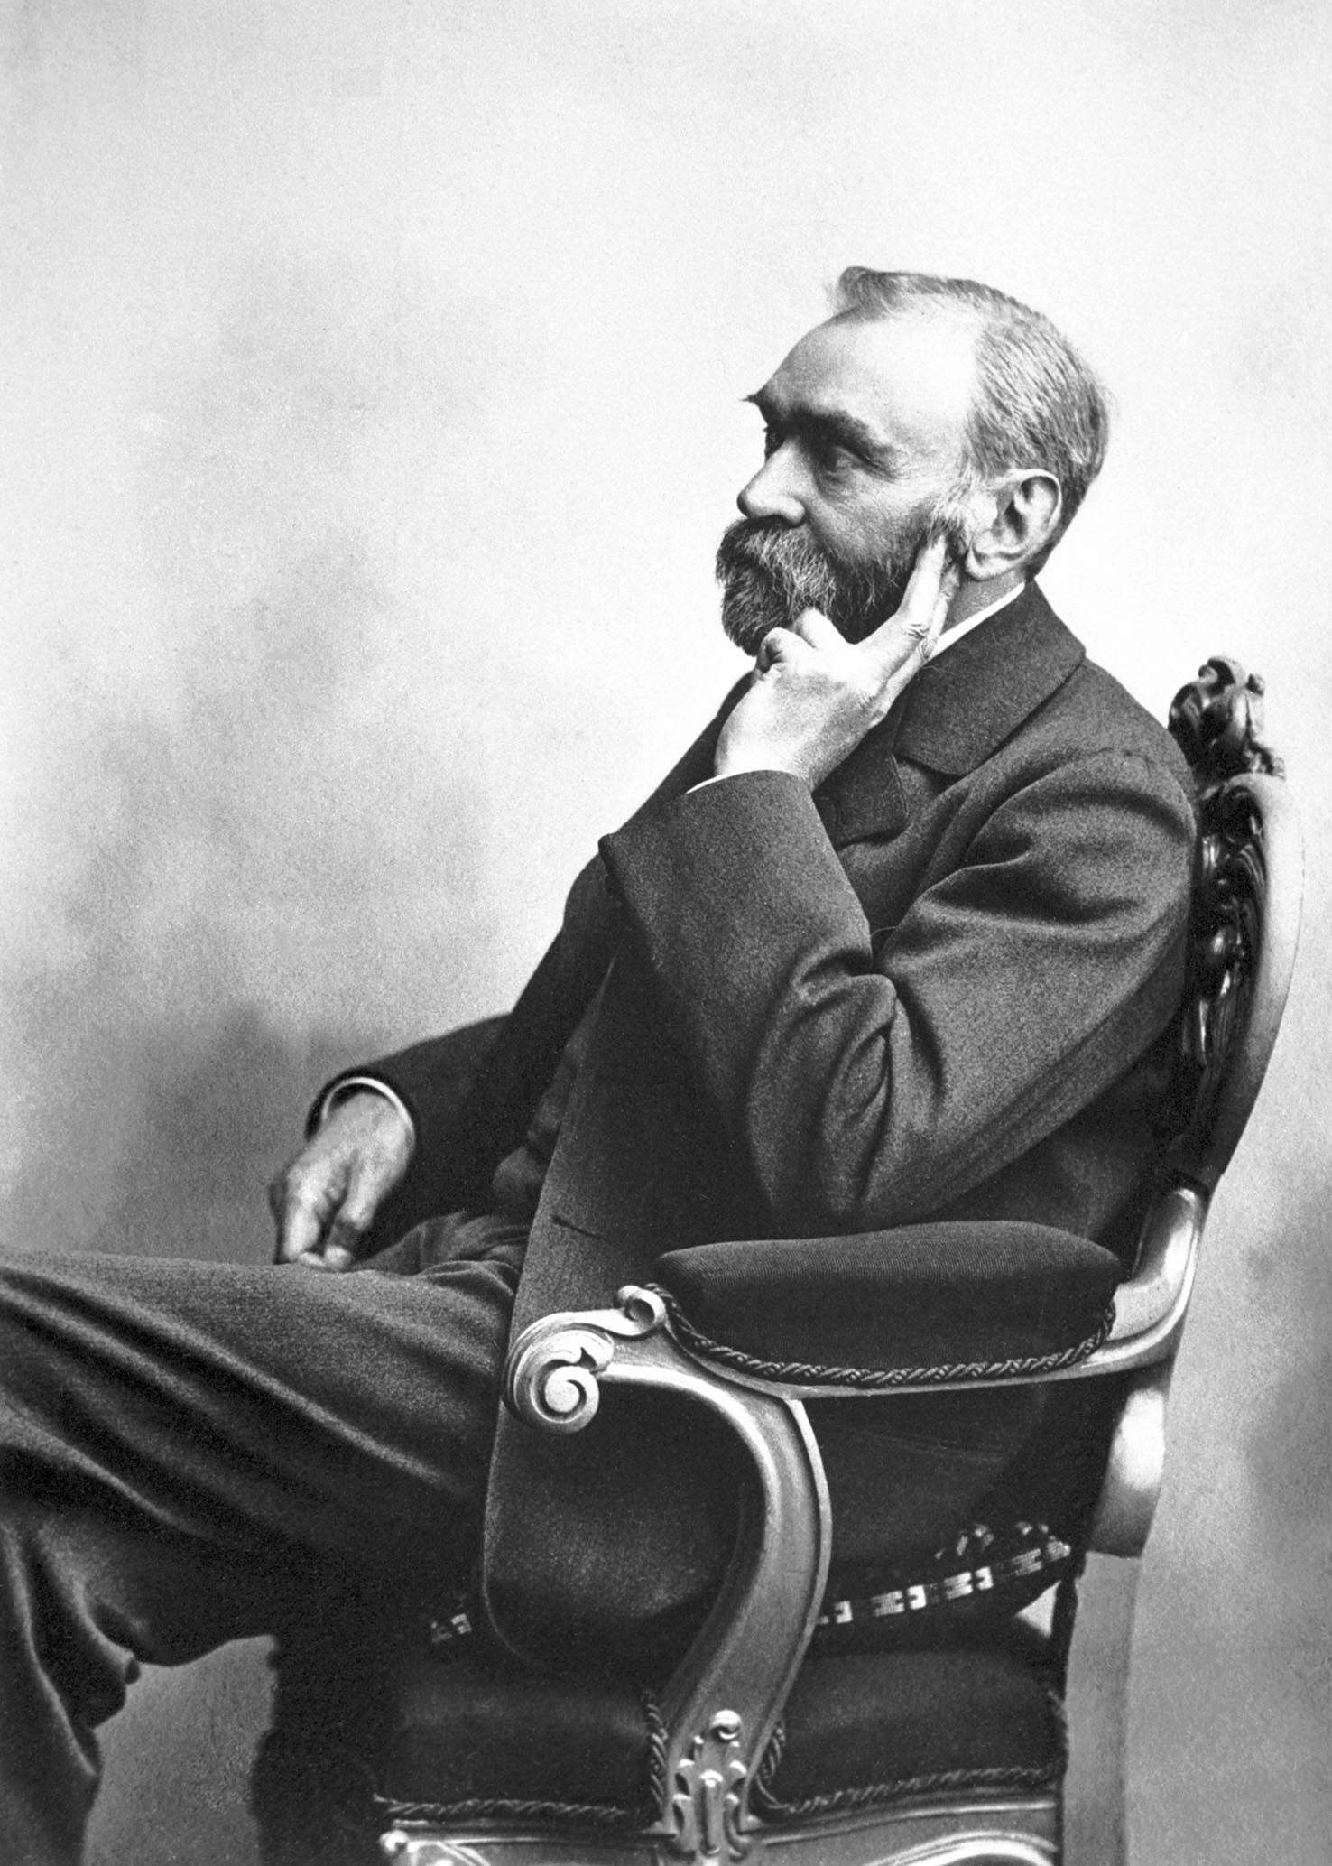
Ascanio Sobrero och Alfred Nobel
Nitroglycerin är exempel på ett ämne
som är både oxidationsmedel och bränsle.
2 C₃H₅N₃O₉(l) → 6 CO₂(g) + 5 H₂O(g) + 3 N₂(g) + 0,5 O₂(g) + energi
1867 Alfred Nobel patenterar dynamit.
1876 Alfred Nobel får patent på spränggelatin.*
* Bomullskrut gelatinerad med nitroglycerin.
Ascanio Sobrero
Ascanio Sobrero, var en italiensk kemist som upptäckte nitroglycerin 1847. Alfred Nobel lyckades göra det mycket instabila ämnet säkert och kallade sin uppfinning för dynamit.
Alfred Nobel
Notes:
Spränggelatin har en gel-liknande massa som fås när man blandar varm nitroglycerin med 7 till 8 % nitrocellulosa. Denna blandning är stabilare än rent nitroglycerin och kan transporteras säkert.
Spränggelatin används ofta vid rivningar på grund av att det är relativt säkert och utvecklar hög energi vid förbränning.
Dynamit (från grekiskans dynamis, "kraft") är en klass av sprängämnen, med degartad konsistens, och består av nitroglycerin blandat med andra ämnen, exempelvis kiselgur till gurdynamit. Kiselgur är till för att suga upp nitroglycerinet.^{[1]} Gurdynamiten uppfanns 1866 i staden Krümmel av svensken Alfred Nobel. Han fick patent på uppfinningen i Sverige under en tidsperiod av 13 år.^{[2][1]} Nobel kallade produkten för Dynamit. Senare tillkomst av fler typer av dynamit gör det lämpligt att kalla detta sprängämne för gurdynamit för att skilja det från andra typer av dynamit. Tidigare hade man haft svårt att använda nitroglycerin som sprängämne vid till exempel bergsprängning eftersom man då använde rent nitroglycerin. Nitroglycerinet är en oljeartad vätska, som lätt exploderar vid slag och hade på grund av utsipprande från borrhålen genom sprickor i berget och även på andra sätt förorsakat många olyckor. Först genom gurdynamiten kunde nitroglycerinet användas till bergsprängning på ett enkelt sätt med rimlig risk. Gurdynamit är ett fem gånger så kraftigt sprängämne som svartkrut.^{[3]} (källa wikipedia)

Slide 5
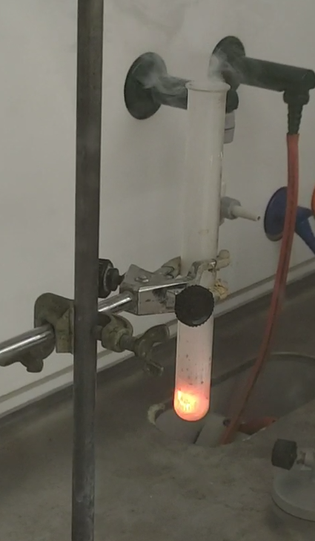

Vad är explosiva blandningar?
Enligt Lag 2010:1011 om brandfarliga och explosiva varor (LBE) 4 §
Explosiva ämnen, blandningar och föremål, samt ämnen, blandningar och föremål som inte klassificeras som explosiva men som tillverkas i avsikt att framkalla en verkan genom en explosion eller en pyroteknisk effekt.
Enligt MCF:s författningssamling MCFFS 2026:4 och 2 kap. och 10§ om brandfarliga eller explosiva varor.
Explosiva ämnen och blandningar är fasta eller flytande ämnen eller blandningar som i sig själva genom kemisk reaktion kan alstra gaser med sådan temperatur och sådant tryck, samt med sådan hastighet att de kan skada omgivningen.

Slide 6
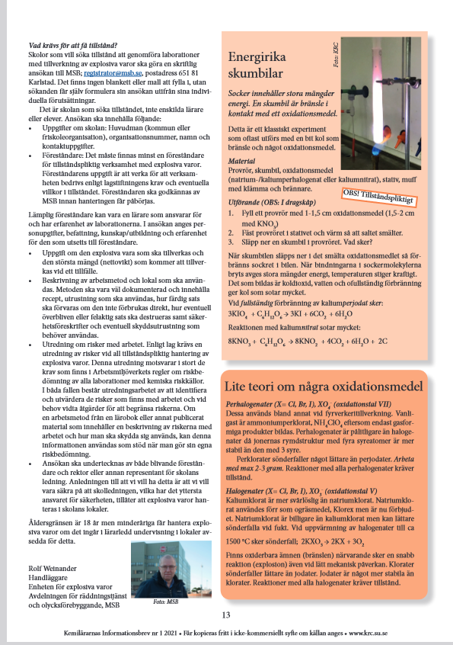
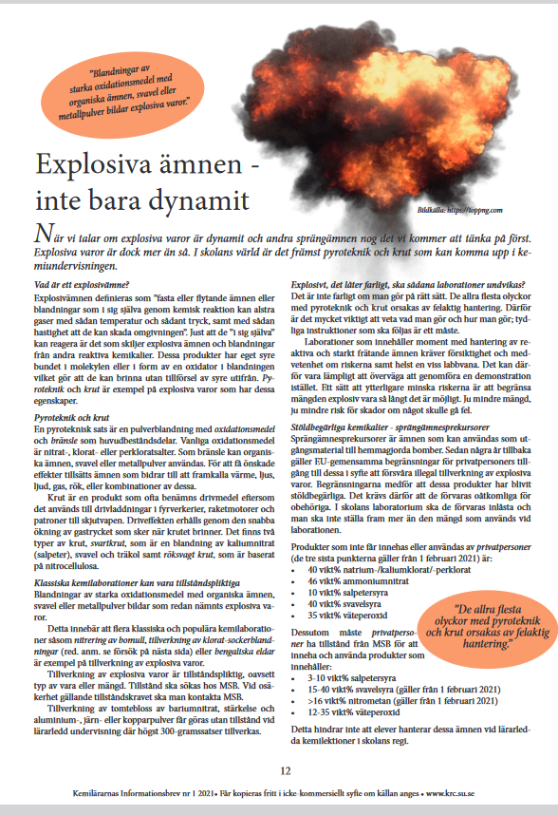
Från 1 april 2025 tillåts lärare genomföra några demonstrationer utan tillstånd
Från 1 april 2025 gäller MCFFS 2026:4 föreskrifter om hantering av explosiva varor.
Detta innebär att behöriga kemilärare har tillåtelse att i sin undervisning genomföra ett antal olika demonstrationer med explosiva blandningar i liten skala. Detta är resultatet av ett samarbete mellan MSB, verksamma lärare och KRC under 2023-2025.
Obs!
Om du vill göra andra demonstrationer eller låta eleverna laborera själva med explosiva blandningar? Då behöver du söka tillstånd. Mer information hittar du i den här artikeln.
→ Artikel i KRC:s IB nr 1 2021

Slide 7

Sprängämnesprekursorer
Prekursorer kallas kemikalier som kan användas för att framställa sprängmedel (uttrycket används även för kemikalier som kan användas för att göra narkotika).
Bilaga I
(Restriktioner)
Väteperoxid
Nitrometan
Salpetersyra
Kaliumklorat
Natriumklorat
Kaliumperklorat
Natriumperklorat
Svavelsyra
Ammoniumnitrat
Bilaga II
(Rapporteringskrav)
Aceton
Hexamin
Kaliumnitrat
Natriumnitrat
Kalciumnitrat
Kalciumammoniumnitrat
Magnesiumnitrat
Aluminiumpulver
Magnesiumpulver
…ämnen som kan användas som
utgångsämnen vid sprängämnestillverkning.
Ny EU-förordning 2019/1148. Tillämpas från 1 februari 2021 (exempel på ämnen till höger.)
Slutanvändarförsäkring
Krav på att rapportera: stölder, försvinnanden samt ”misstänkta transaktioner” inom 24 timmar.
Om någon försöker få tillgång till
prekursorer (som inte borde ha det) prekursor@polisen.se eller 114 14
→ Om sprängämnesprekursorer - MCF

Slide 8
Explosiva ämnen och begrepp
Explosion - plötslig expansion av fasta eller flytande ämnen eller blandningar som i sig själva genom t.ex. kemisk reaktion kan alstra gaser med en mycket större volym än den ursprungliga och som har sådan temperatur, tryck och hastighet att de kan skada omgivningen.
En explosion är en snabb process som frigör en massa energi och ger upphov till en tryckvåg. Denna utåtgående tryckvåg kan vara så kraftig att den kan krossa berg.
Explosioner kan uppstå av exoterma kemiska processer, kärnreaktioner eller mekaniska brott. Det senare som när en ballong eller ett tryckkärl exploderar.
Explosionens tryckvåg kan, om den är tillräckligt stark, orsaka bristningar i inre organ t.ex. större blodkärl, och därmed vara dödande för djur och människor. Dessutom kan tryckvågen slunga iväg djur och människor mot mark/golv/vägg och därav ge upphov till dödliga skador.

Slide 9

Explosiva ämnen och begrepp
Explosion – Implosion
Det första fallet visar en explosion – något exploderar och all kraft utgår från centrum. Det andra fallet visar en implosion – något imploderar och all kraft dras in mot centrum.
Implosion kan förklaras som en inåt-explosion, dvs. all omgivande materia dras in till följd av ett större tryck utifrån. Ett utrymme fyllt av vakuum, en ubåt och en himlakropp kan som exempel implodera.

Slide 10
Explosiva ämnen och begrepp
Detonation - förbränning i ett explosivämne där reaktionshastigheten är större än ljudets hastighet (för sprängmedel ofta 2 000 - 10 000 m/s). Ljudets hastighet i luft är 340 m/s dvs. 1 224 km/tim.
Deflagration - förbränning i ett explosivämne där reaktionshastigheten är lägre än ljudets hastighet. Den teoretiska deflagrationshastigheten i t ex krut är ca 1 mm/s. Hastigheten kan vara avsevärt högre vid olika tillämpningar beroende på tryck och övertändningseffekter som varierar med ämnets geometriska form. Den är dock alltid flera tiopotenser lägre än reaktionshastigheten vid en detonation.
Detonation eftersträvas då man vill framkalla en kraftig tryckvåg så att det omgivande mediet sönderdelas i mindre stycken, t.ex. vid bergsprängning.
Deflagration är önskvärd t ex då man vill skjuta iväg en projektil från ett gevär, en detonation skulle kunna spränga geväret. Eller t.ex. för en kanon eller för bränsle i en raket. Fyrverkeriraketer innehåller en drivsats som inte får vara för snabb, då riskeras att raketen sprängs.

Slide 11
Explosiva ämnen och begrepp
Initiering eller initialsprängämne
Avser tillförsel av aktiveringsenergi till explosivämne. Aktiveringsenergin är den energimängd som krävs för att ”få igång” ett explosivämne, helt enkelt att få det att explodera. Olika typer av explosivämnen kräver olika stor aktiveringsenergi för att initieras.
Initiering är normalt en termisk process, som påbörjas genom t.ex. elektrisk tändning, urladdningar, friktion, värme, stötar eller slag. För sprängmedel sker detta ofta med hjälp av en sprängkapsel (kallas ibland även sprängpatron eller tändhatt) som tänds med en krutstubin eller vilket är betydligt vanligare, en elektrisk tändning.
För en patron sker detta då vapnets slagstift slår mot botten på patronen. En liten mängd slagkänsligt ämne antänder krutet som ger kulan drivkraft fram genom gevärets eller pistolens pipa.
Brisera – Då en sprängladdning exploderar kan dess hölje eller omgivande material spridas i form av splitter. Då talar man om att sprängladdningen har briserat och fått något att söndersprängas.

Slide 12
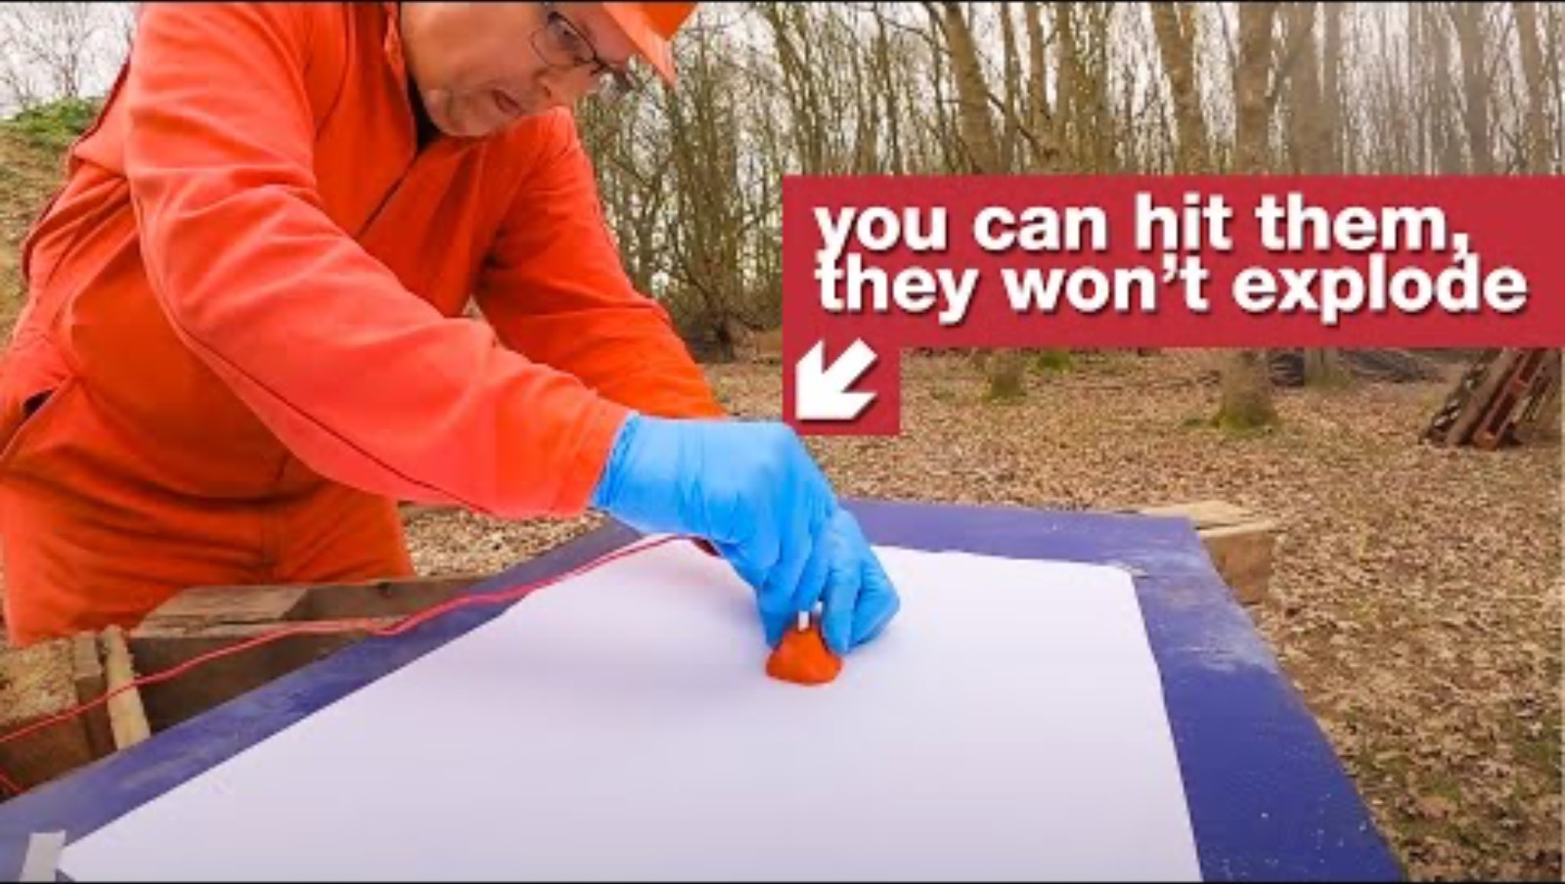
Explosiva varor och begrepp - Jonny Gullstrand
Svartkrut och sprängmedel
I engelskan förekommer begreppen ”low explosives” och ”high explosives”. I svenskan finns ingen direkt motsvarighet. Vi talar om båda som explosiva ämnen och kallar den senare för sprängmedel eller sprängämnen.
→ Film som visar skillnaden mellan svartkrut och sprängmedel

Slide 13
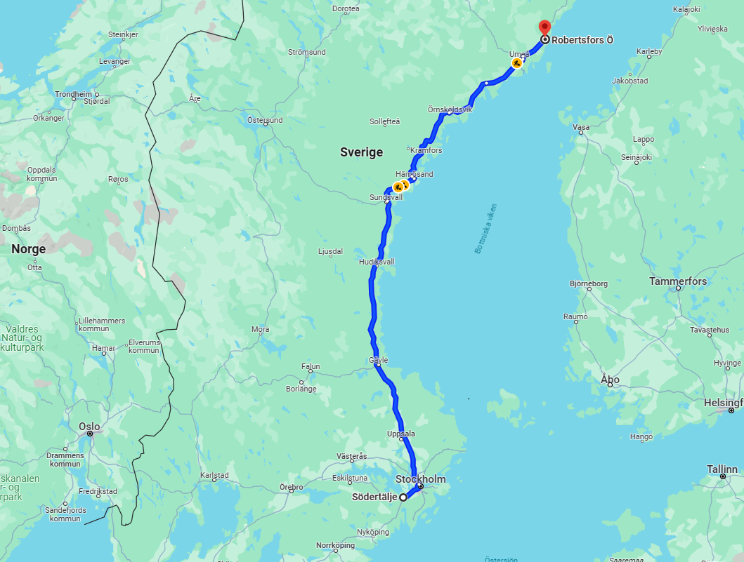
Explosiva ämnen och begrepp
Detonationshastigheten för sprängmedel, dvs. hur snabbt de förbrinner är ofantligt hög. För Trotyl är den 7000 m/s och för Pentyl, 9000 m/s (Pentylstubin 6500 m/s).
Förbränning av Trotyl skulle kunna gå från Södertälje till Robertsfors lite norr
om Umeå, på 100 sekunder, dvs. drygt 1,5 minut! (utritad väg däremellan är 70 mil)

Slide 14
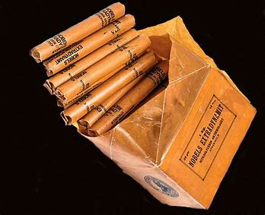
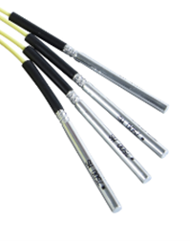
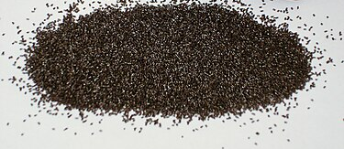
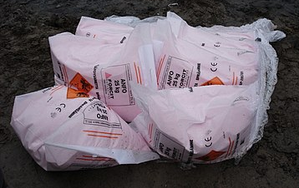
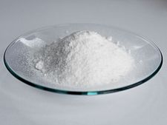
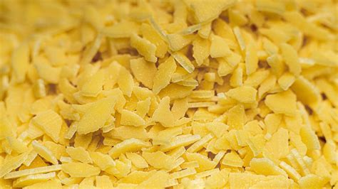
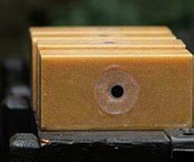
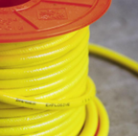

Explosiva ämnen och begrepp
Nobels Extradynamit
Svartkrut: Svartkrut – Wikipedia
Krut: Krut – Wikipedia
ANFO – Wikipedia
Ammoniumnitrat + Fuel-oil
Sprängkapslar
Pentyl (sprängämne) – Wikipedia
Trotyl
2,4,6-Trinitrotoluen (TNT)
Block av Trotyl
Pikrinsyra – Wikipedia
2,4,6-Trinitrofenol (TNP)
Pentylstubin

Slide 15
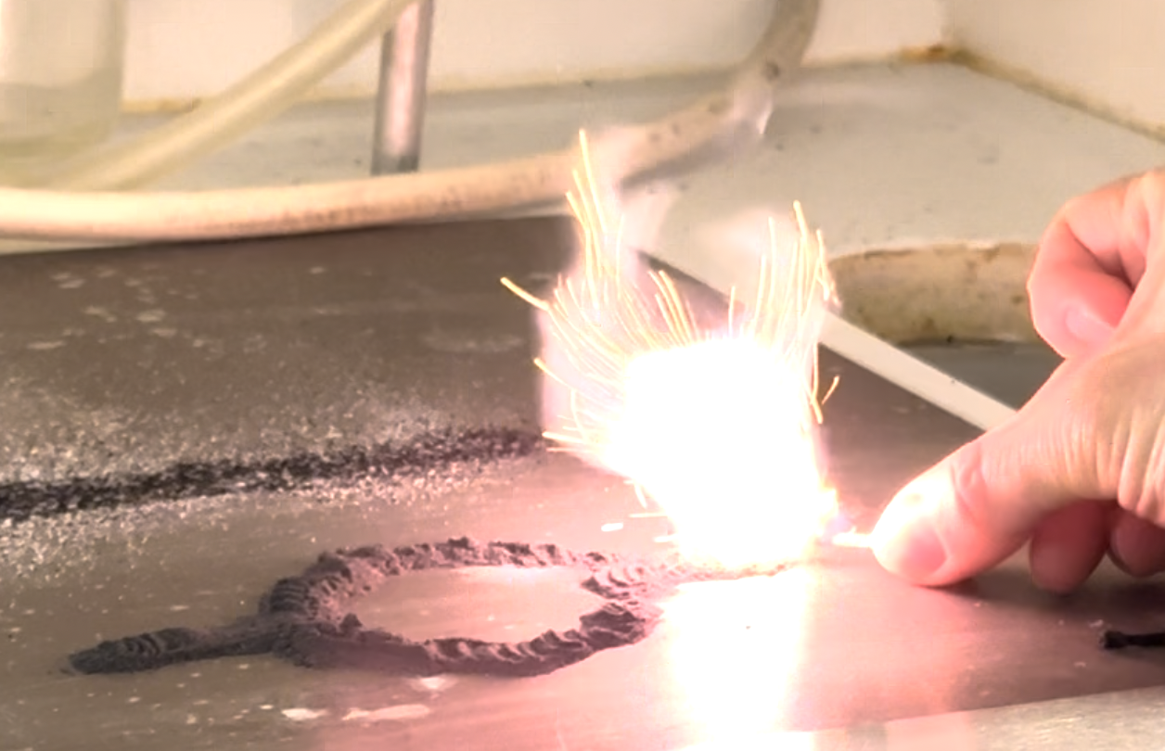
Tillverkning i skolan – pyrotekniska blandningar
Definition av pyroteknisk sats:
en pulverblandning med oxidationsmedel och bränsle som huvudbeståndsdelar.
Vanliga oxidationsmedel: nitrat-, klorat- eller perkloratsalter.
Som bränsle kan organiska ämnen, svavel eller metallpulver användas.
För att få önskade effekter tillsätter man ämnen som bidrar till att framkalla ljus, färg, ljud, rök, eller kombinationer av dessa.

Slide 16
Dagens demonstrationer
 | Namn (och länk till filmer) | Kemikalier
1 | Svartkrut | Kaliumnitrat, KNO₃(s), kol, svavel
2 | Nitrerad cellulosa | Bomull/papper, svavelsyra, salpetersyra
3 | Knallpulver | Kaliumklorat, KClO₃(s), svavel
4ab | Kaliumnitrat med a) kol och b) socker | Kaliumnitrat, KNO₃(l), kol, socker
4c | Energirika skumbilar | Kaliumperklorat, KClO4(l), godis
5 | Ammoniumnitrat och zink med ammoniumklorid (katalysator) | Ammoniumnitrat, NH₄NO₃(s), zink, ammoniumklorid, NH₄Cl(s)
6 | Kaliumklorat med socker och järnpulver | Kaliumklorat, KClO₃(s), socker, järn
7 | Bengalisk eld | Kaliumklorat, KClO₃(s), svavel, metallnitrat av Sr och Ba, m.m.
8 | Kaliumpermanganat och glykol | Kaliumpermanganat, KMnO₄(s), etylenglykol, C₂H₄(OH)₂

Slide 17
Övergripande riktlinjer för KRC-demonstrationerna
Nedanstående textruta finns i början på varje instruktion.
Observera att mängderna och handhavandet för demonstrationerna i detta häfte är anpassade för att få genomföras enligt undantaget tillstånd från MCF kap 2. 10§ av MCFFS 2026:4. Samtliga försök är tänkta som demonstrationer och ska genomföras i dragskåp alternativt utomhus. Använd alltid skyddsglasögon och skyddskläder.
Det är viktigt att explosiva blandningar förbränns i öppna kärl eller på en öppen yta.
Hantera alla explosiva blandningar med stor försiktighet och ingen av blandningarna ska sparas.

Slide 18
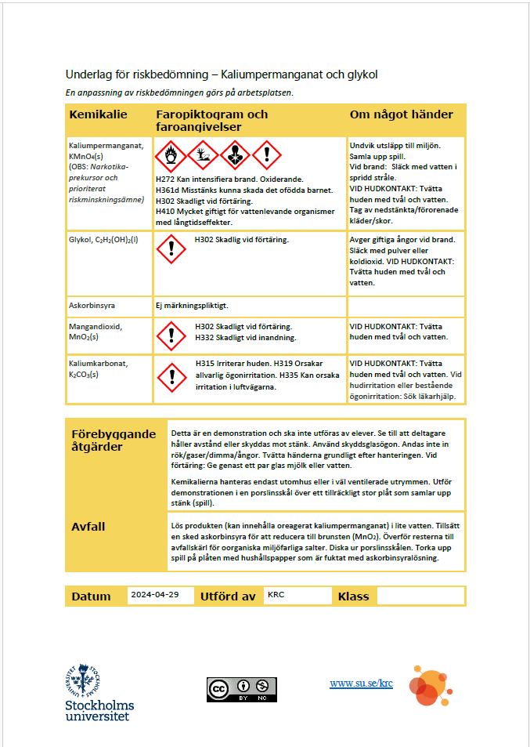
Övergripande riskmedvetenhet är A och O
Laborationer som innehåller moment med hantering av reaktiva och starkt frätande ämnen kräver försiktighet och medvetenhet om riskerna samt viss labbvana.
Vi har valt att låta de 8 försöken vara demonstrationer istället för elevförsök. I anvisningarna finns även underlag för riskbedömningar.
Ett sätt att ytterligare minska riskerna är att begränsa mängden reaktiva kemikalier så långt som möjligt.
Ju mindre mängd, ju mindre risk för skador om något skulle gå fel.

Slide 19
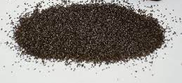
Vilka syften kan man ha med demonstrationerna?
Historiskt perspektiv
Förbränning
Exoterm reaktion
Riskbedömning
Fyrverkerier
Kemisk reaktion
Fasförändring
Formelskrivning

Slide 20


Entalpiförändring, ΔH
Entalpi (H) är ett mått på energin som finns lagrad i ett ämne. Den består av kemisk energi omsätts när kemiska bindningar bildas och bryts och termisk energi (värmeenergi) som handlar om partiklars rörelse.
Exoterm reaktion, $∆H<0$
Endoterm reaktion, $∆H>0$
Reaktanter
Värme avges
Produkter
Entalpi, H
Entalpi, H
Produkter
Reaktanter
Värme upptas
Reaktionens riktning
Reaktionens riktning

